Slide 1
33
NBR ISO / IEC 17025 : 2017
“Requisitos gerais para a competência de laboratórios de ensaio e calibração”
ISO 9001:2015
“Sistemas de gestão da qualidade –Requisitos”
ILAC-G24:2007 / OIML D 10:2007 (E)
“Guidelines for the determination of calibration intervals of measuring instruments”

Slide 2
34
Equipamentos de medição e padrões devem:
alcançar a exatidão requerida e atender às especificações
ser verificados ou calibrados, antes do uso e periodicamente
constar de um programa de calibração
na calibração por terceiros, assegurar a rastreabilidade de medição

Slide 3
35
Resultados de ensaio e calibração devem ser monitorados e analisados criticamente.
O laboratório deve, por exemplo:
participar de comparações laboratoriais;
- reensaiar e/ou recalibrar itens retidos de clientes.

Slide 4
36
Análise de certificados de calibração
Clientes conscientes preocupam-se em saber se:
- o laboratório emissor atende aos requisitos de competência, capacidade de medição e rastreabilidade.

Slide 5
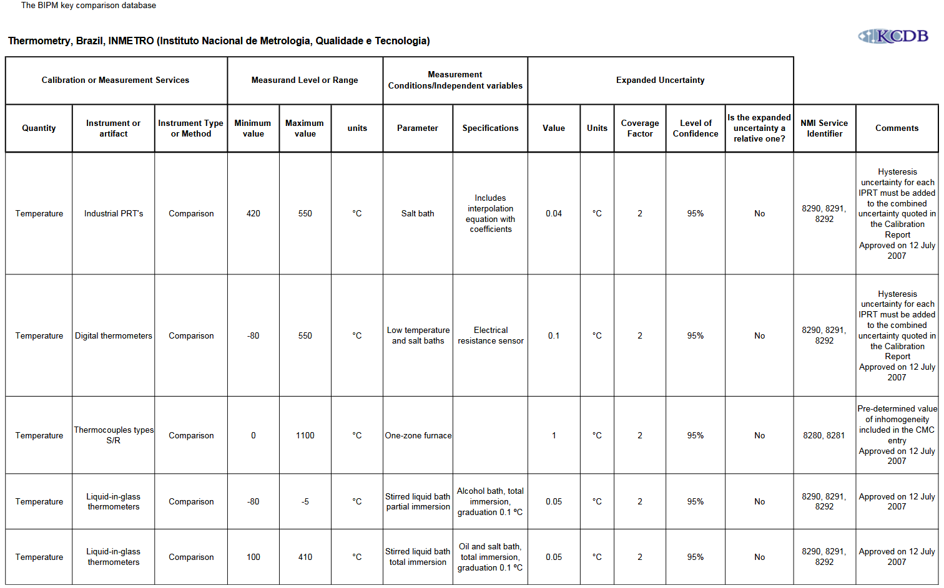
37

Slide 6
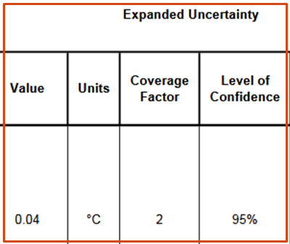
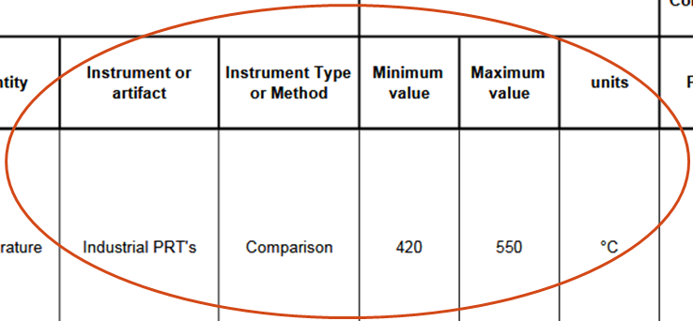
38

Slide 7
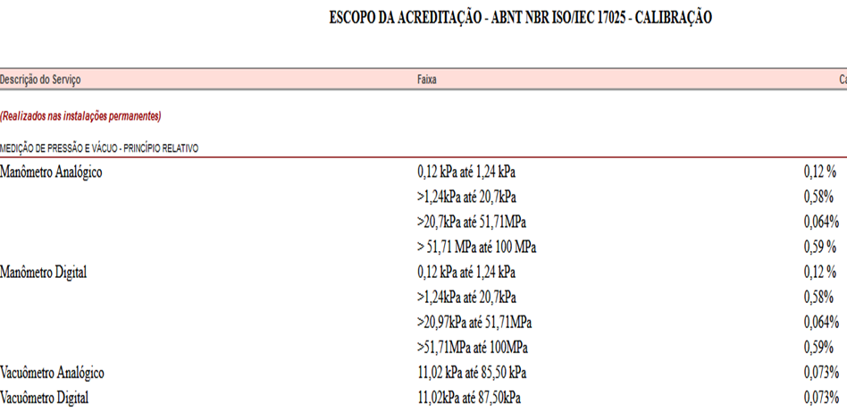
39

Slide 8
40
- o certificado de calibração contém todas as informações necessárias, requeridas pela “NBR ISO/IEC 17025”.
- o equipamento de medição ou padrão calibrado atende aos critérios estabelecidos (erros admissíveis), incertezas de medição e limites definidos em função da tolerância do processo.

Slide 9
41
- o intervalo de indicações ou os pontos calibrados são adequados à necessidade de uso.
- os erros e a incerteza de medição em cada ponto ou ao longo do intervalo de indicações são aceitáveis em relação ao uso pretendido.

Slide 10
42
Relato de resultados segundo a ABNT NBR ISO/IEC 17025:2017

Slide 11
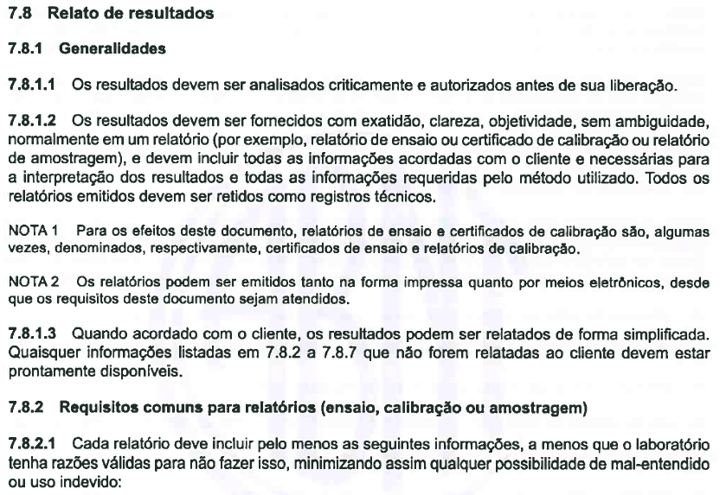
43

Slide 12
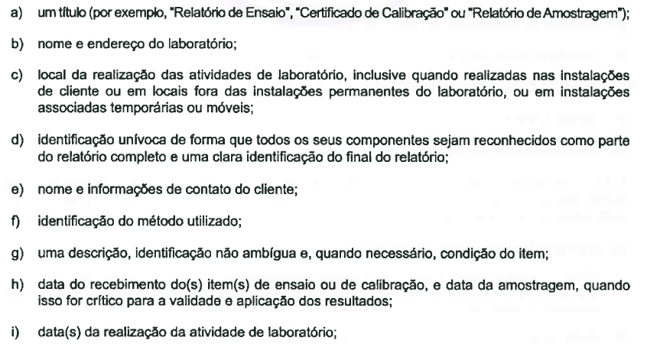
44

Slide 13
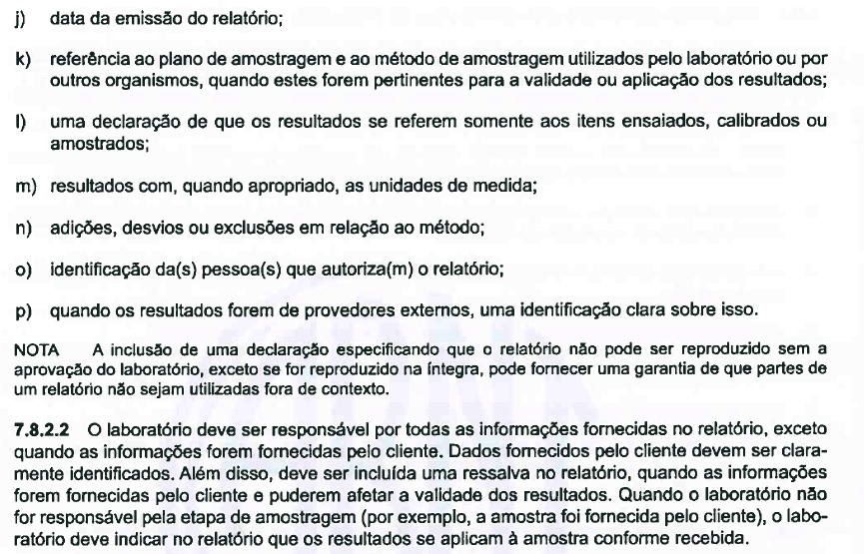
45

Slide 14
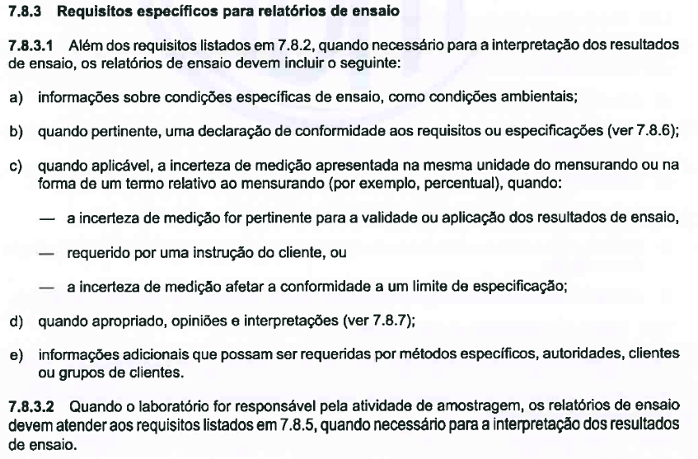
46

Slide 15
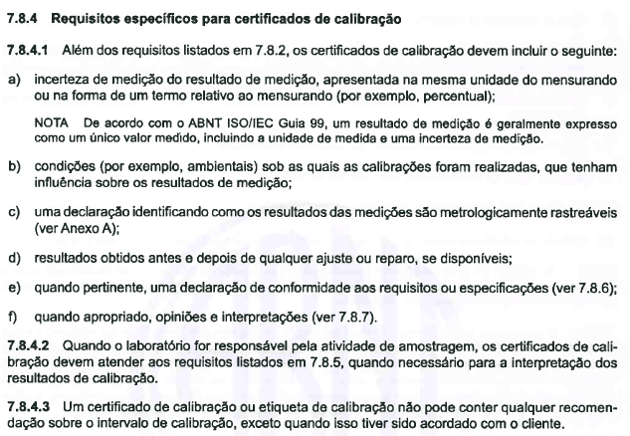
47

Slide 16
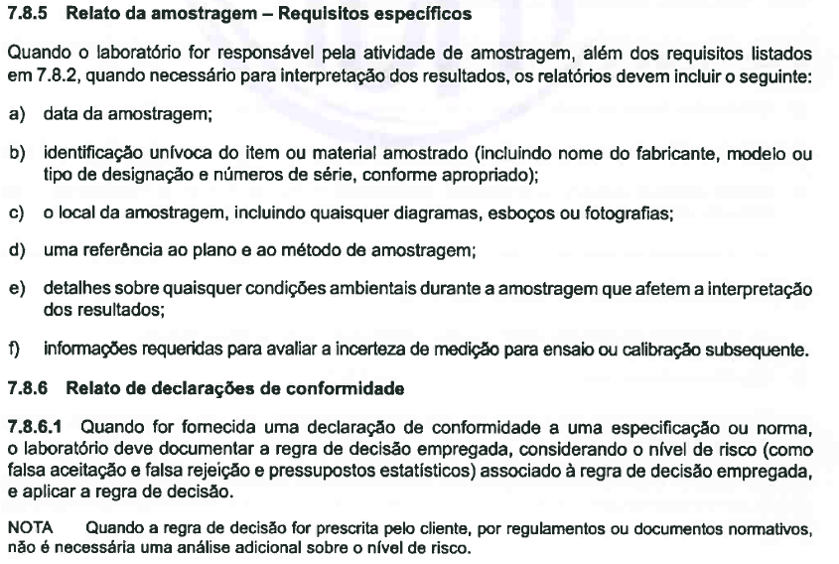
48

Slide 17
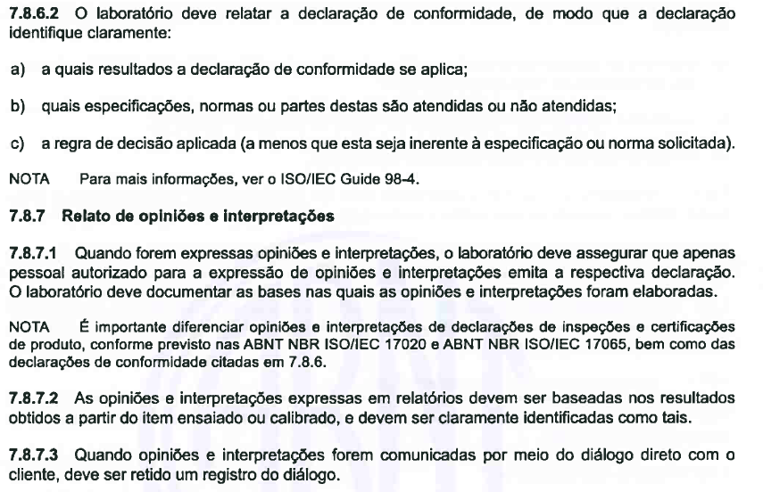
49

Slide 18
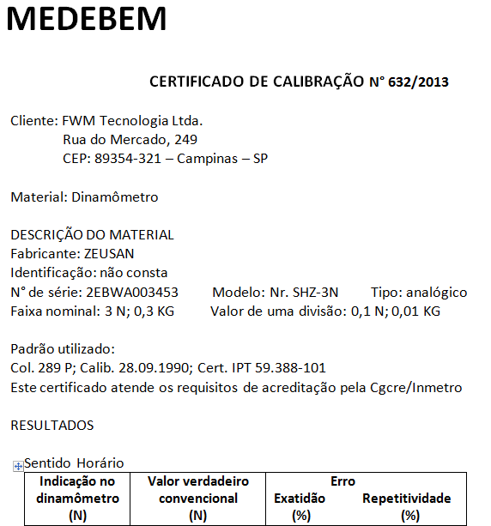
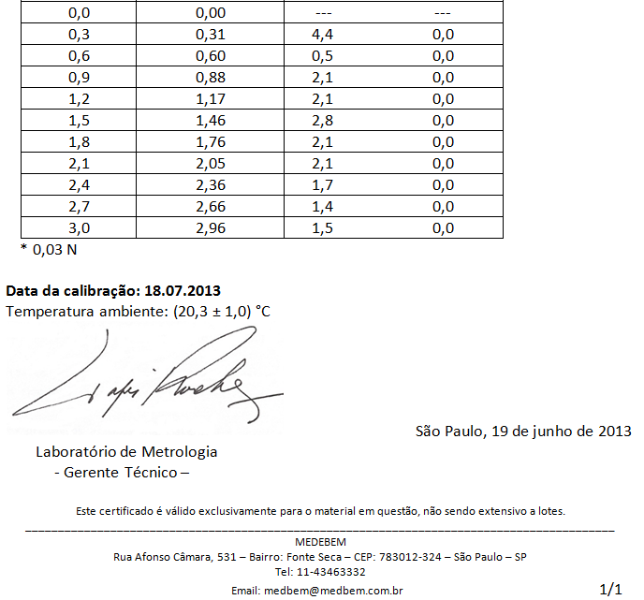
50

Slide 19
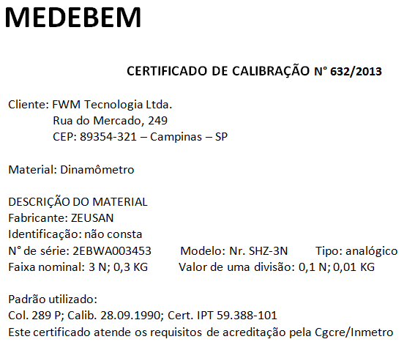
51

Slide 20
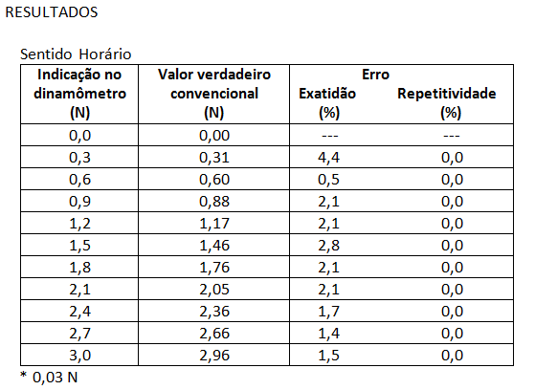
52

Slide 21
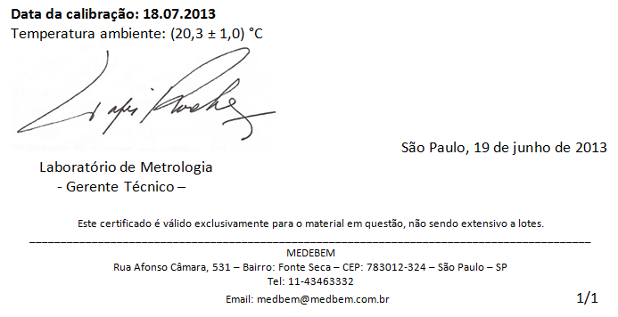
53

Slide 22
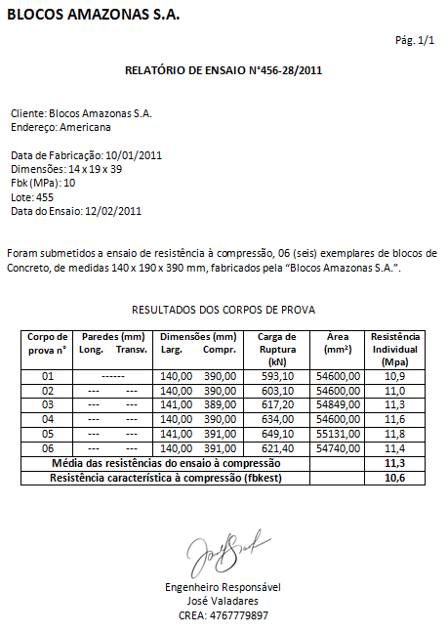
54

Slide 23
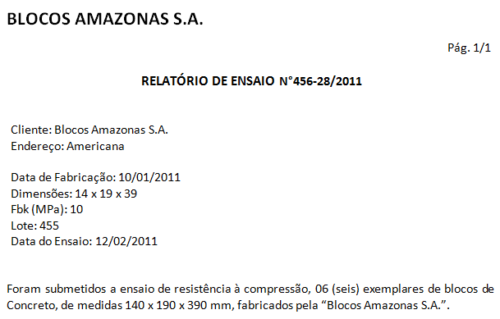
55

Slide 24
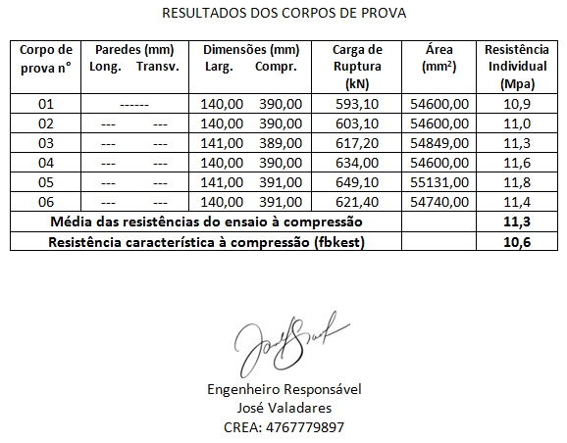
56
77,25 mm

Slide 25
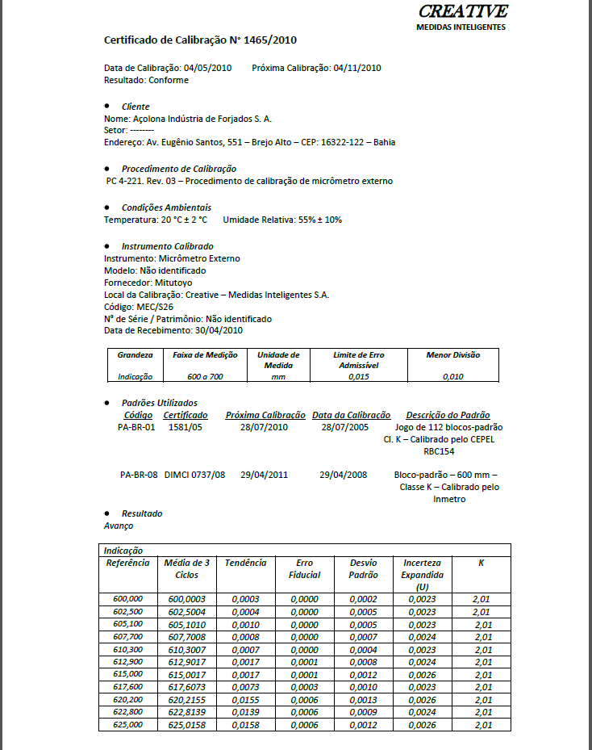
57

Slide 26
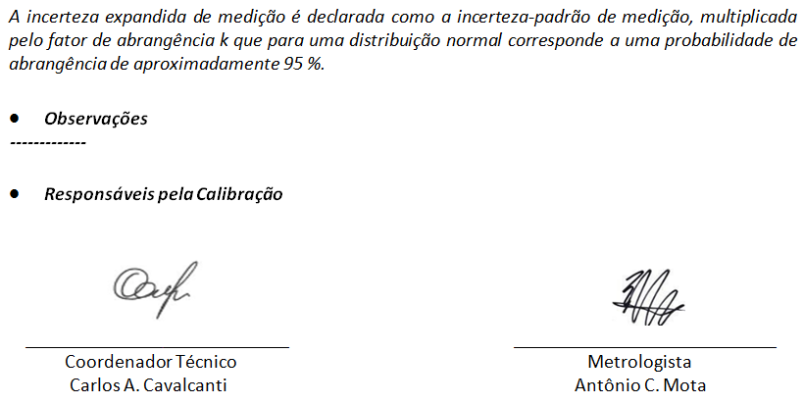
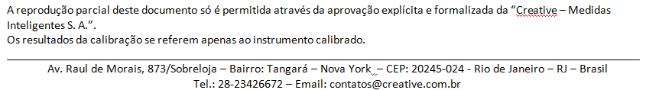
58

Slide 27
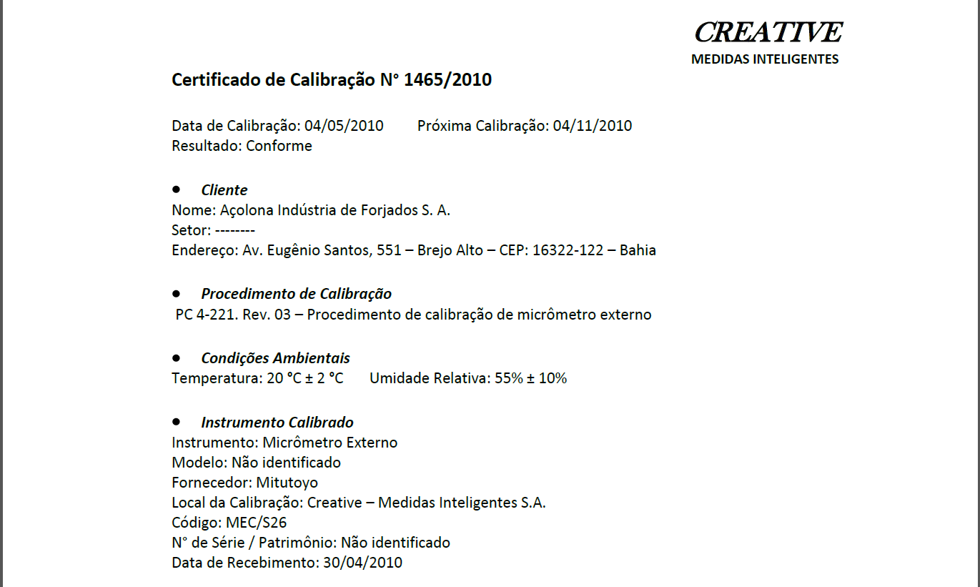
59

Slide 28
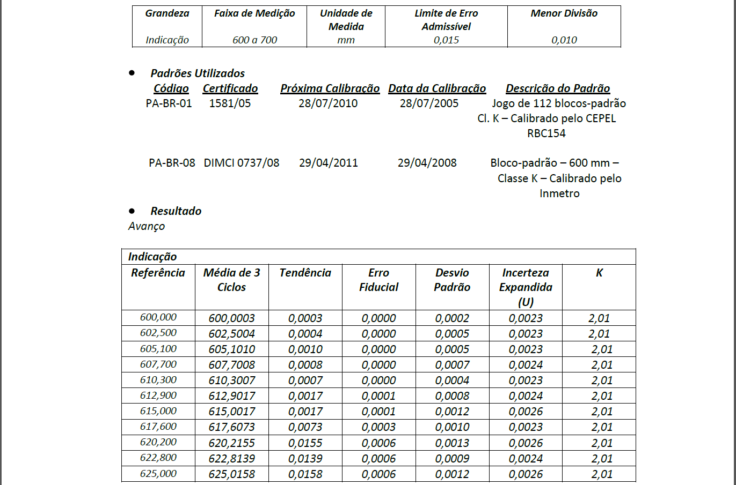
60

Slide 29
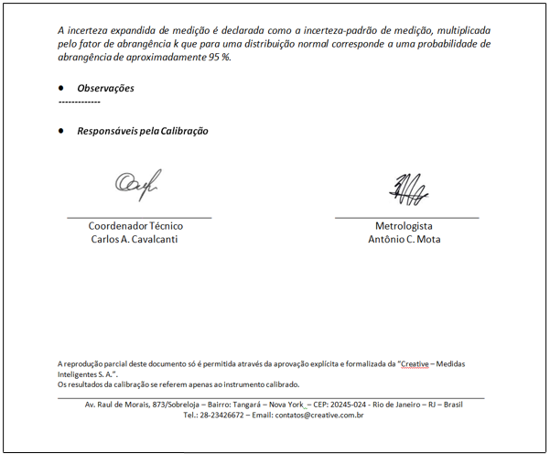
61

Slide 30
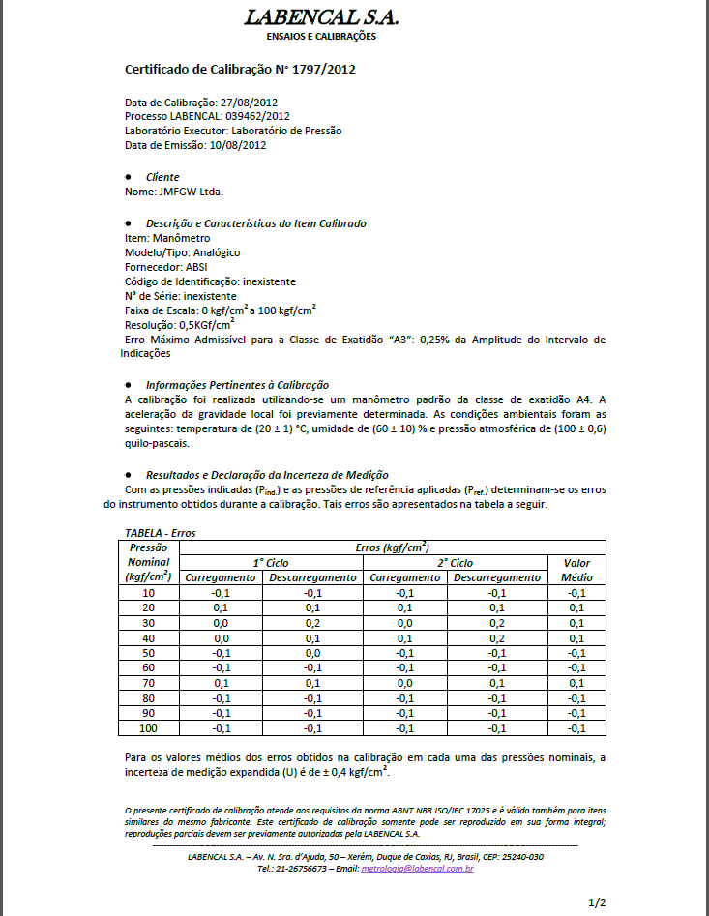
62

Slide 31
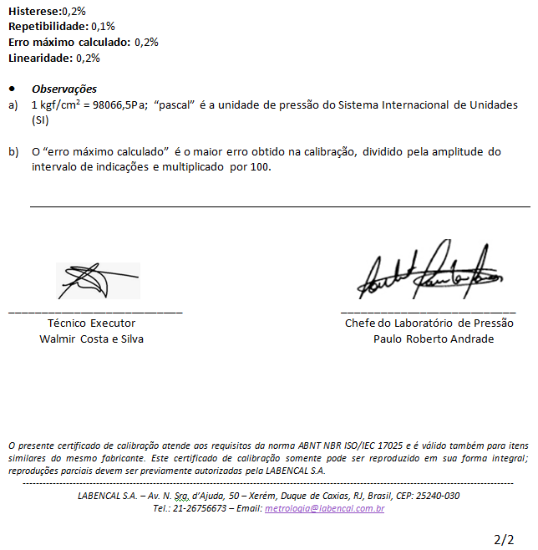
63

Slide 32
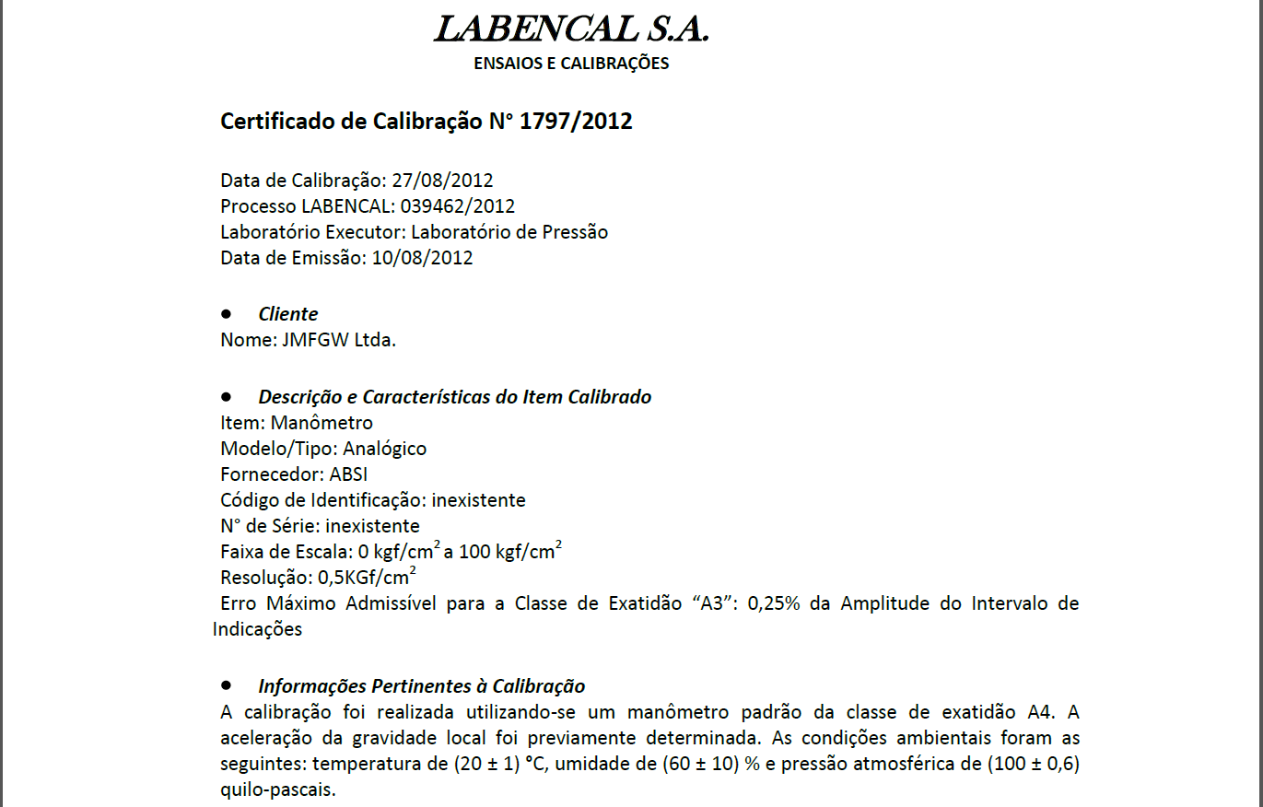
64

Slide 33
65

Slide 34
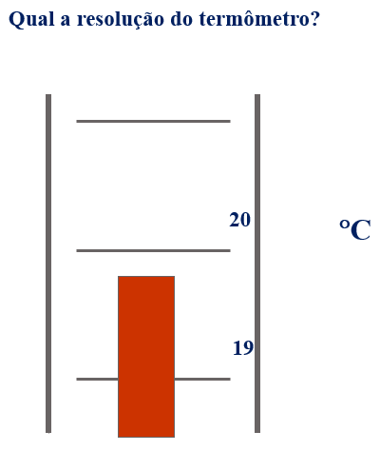
66

Slide 35
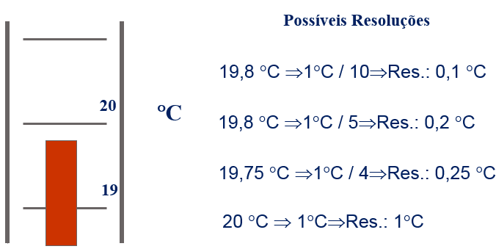
67

Slide 36
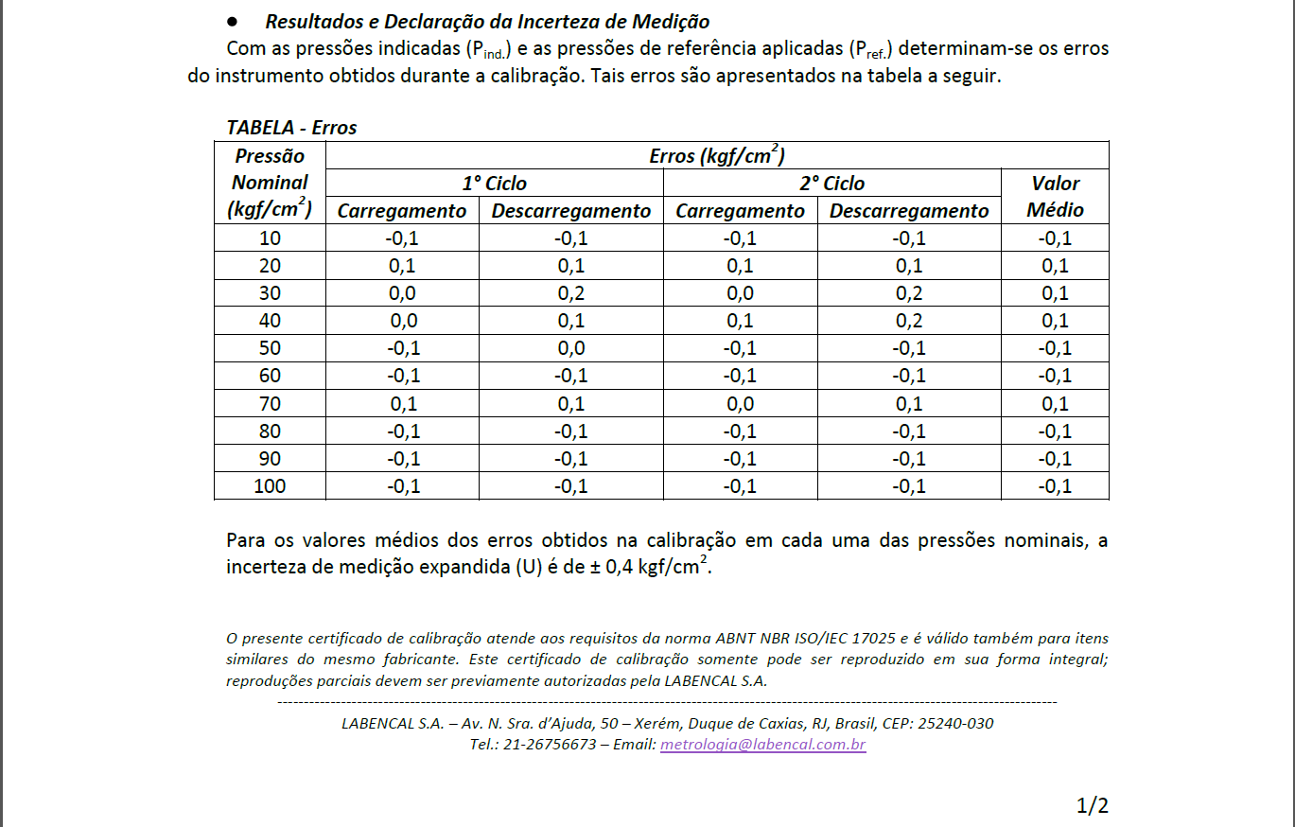
68

Slide 37
69

Slide 38
70
Avaliação da Conformidade
-Atividade comum realizada em ensaios, inspeção e calibração
-Necessária para assegurar a conformidade de produtos, materiais, serviços e sistemas a requisitos definidos
* Tem grande impacto na economia global, pois visa facilitar as relações comerciais

Slide 39
71
A NBR ISO/IEC 17025:2017 e Regra de Decisão
A versão da NBR ISO/IEC 17025:2005 possuía os seguintes itens:
- Item 5.10.3.1b → para laboratórios de ensaio: “o relatório de ensaio deve, onde necessário para a interpretação de resultados, incluir ..., onde relevante, uma declaração de conformidade ou não conformidade e/ou especificação”.
Item 5.10.4.2 → “Quando são feitas declarações de conformidade, a incerteza de medição deve ser levada em conta.”

Slide 40
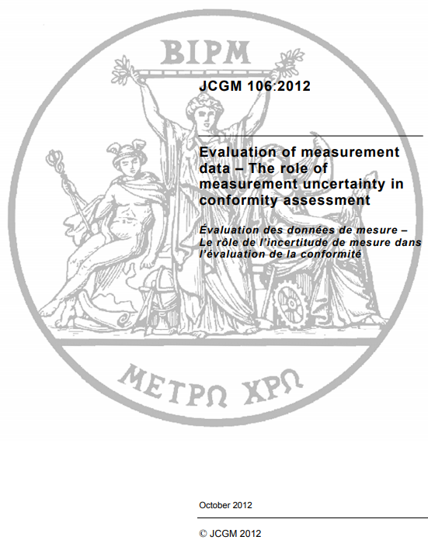
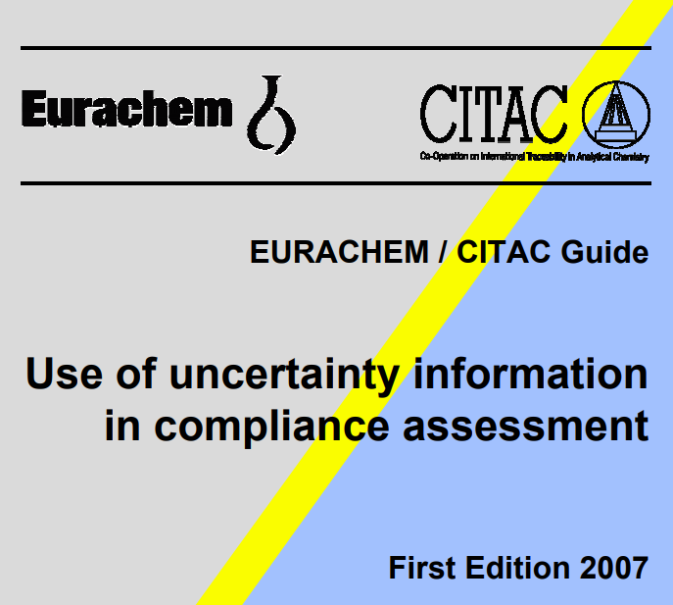
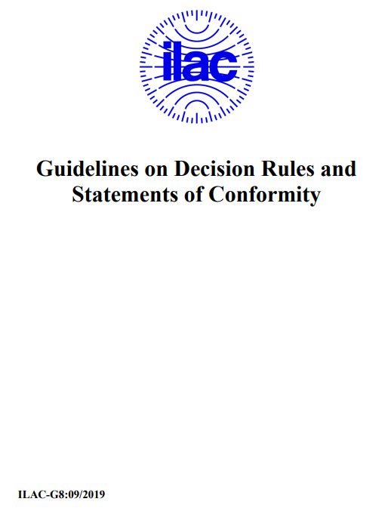
Algumas organizações tentaram resolver esta questão
72
O ILAC G-8:03/2009 “Guia para relatar conformidade a especificações”.
A Eurachem/CITAC publicou o Guia “Uso da incerteza na avaliação da conformidade” em 2007 sobre o tema “Regra de Decisão e Conformidade”.
O JCGM 106:2012 “Avaliação de Dados de Medição – o Papel da incerteza de medição na avaliação da conformidade”.

Slide 41
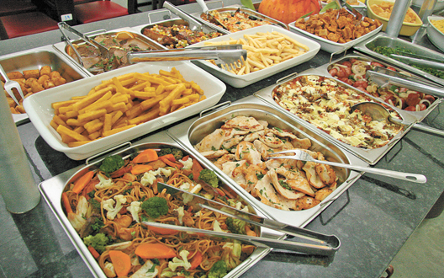



No dia-a-dia temos de tomar decisões
73

Slide 42


74
Tomada de decisão envolve risco.
Risco – “circunstância indesejável com probabilidade de ocorrer e se ter consequência potencialmente negativa”
Risco (em metrologia) – “probabilidade de que uma decisão incorreta seja tomada com base em medições”

Slide 43
75
A NBR ISO/IEC 17025:2017 define no item 3.7 um novo termo chamado “Regra de decisão”
descreve como a incerteza é considerada ao se declarar a conformidade com um requisito especificado.
* Isto está relacionado ao subitem 7.8.6.

Slide 44
76
7.8.6 Relato de declarações de conformidade
7.8.6.1 Quando for fornecida uma declaração de conformidade a uma especificação ou norma, o laboratório deve documentar a regra de decisão empregada, considerando o nível de risco (como “falsa aceitação” e “falsa rejeição” e pressupostos estatísticos) a ela associado e aplicar tal regra.

Slide 45
77
7.8.6.2 – O laboratório deve relatar a declaração de conformidade, de modo que a declaração identifique claramente:
a quais resultados a declaração de conformidade se aplica;
quais especificações, normas ou partes destas são atendidas ou não atendidas;
a regra de decisão aplicada (ao menos que esta seja inerente à especificação ou norma solicitada pelo cliente).
Nota: Para mais informações, ver o ISO/IEC Guide 98-4.

Slide 46
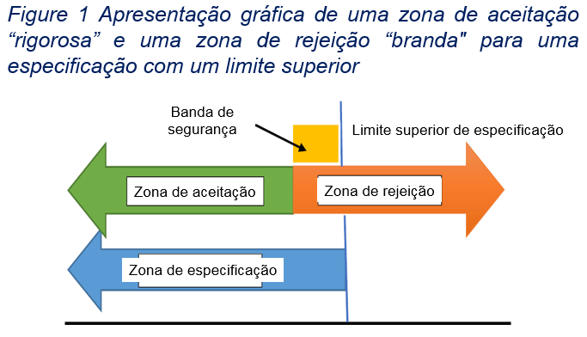
78

Slide 47
79
Regra de decisão “teste de hipótese” ou “teste de significância”
Laboratório acreditado (NBR ISO / IEC 17025) deve ser formalmente capacitado para elaborar regras de decisão

Slide 48
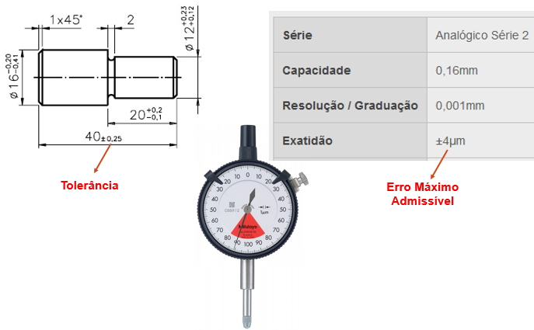
80
Tolerância e Erro Máximo Admissível

Slide 49
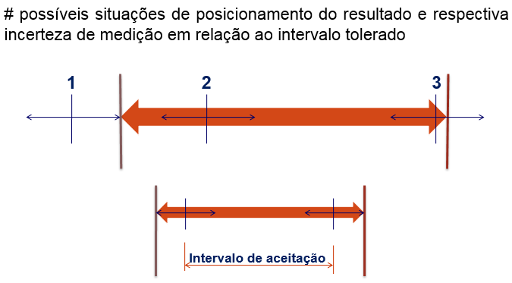
81
Incerteza de Medição x Erro Máximo Admissível ou Tolerância

Slide 50
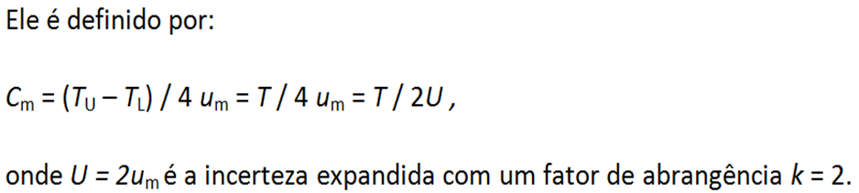
82

Slide 51
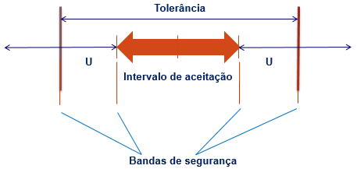
83
Exemplo:
C_{m} = 10 mK / (2 x 2,5 mK) = 2
A incerteza é 4 vezes melhor do que a tolerância e o intervalo de aceitação é a metade da tolerância.

Slide 52
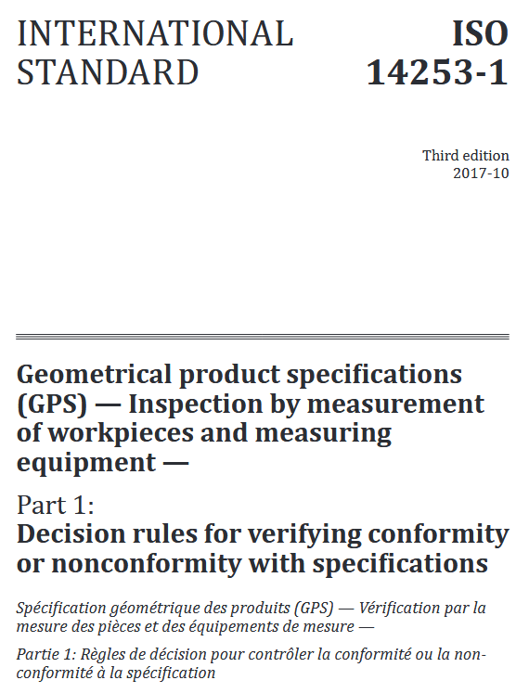
84

Slide 53
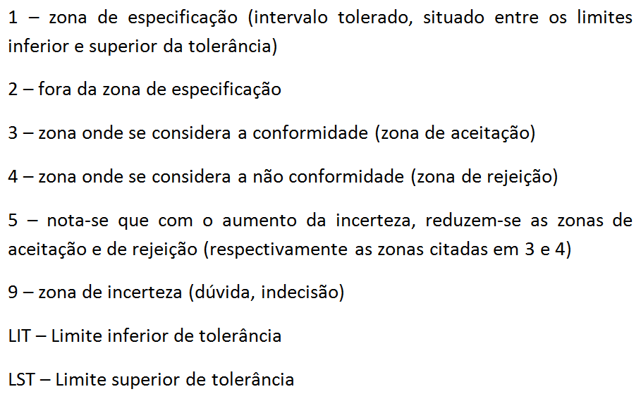
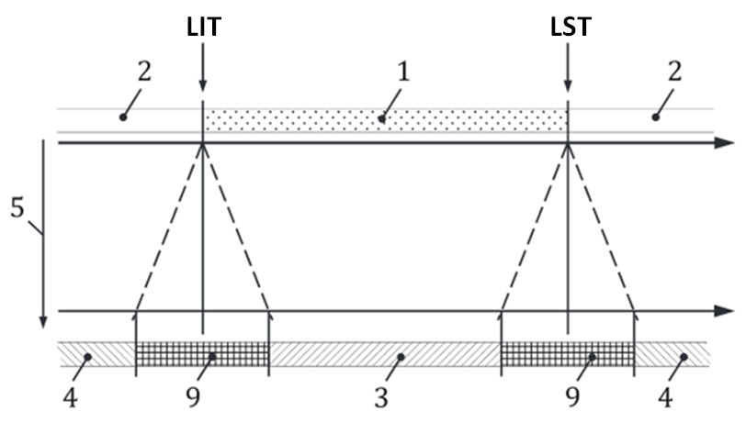
85

Slide 54
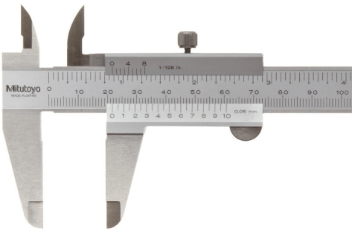
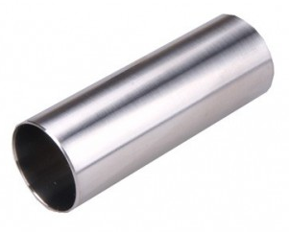
86
Erro máximo admissível: ± 0,05 mm
Diâmetro nominal: 20 mm
Tolerância: ± 0,1 mm
https://www.aegplus.com/cilindro-aeg-airsoft/65-cilindro-aeg-tipo-0-aco-inox-marca-rocket.html
https://www.tecnoferramentas.com.br/paquimetro-universal-capacidade-150mm-5-centesimos-mitutoyo-530-104br/p?idsku=2008163&pht=37861572021899714&gclid=EAIaIQobChMIidHis8eP7QIVDIiRCh3iOAD2EAQYAiABEgJe_fD_BwE

Slide 55
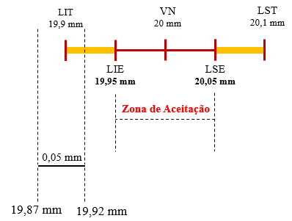
87

Slide 56
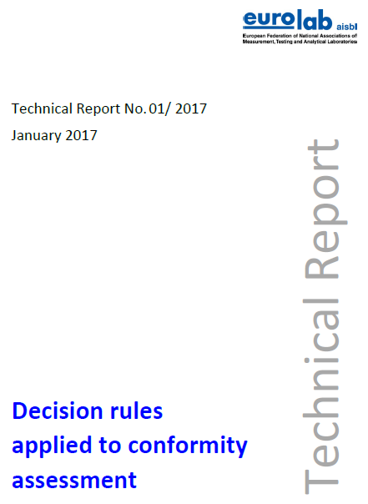

88

Slide 57
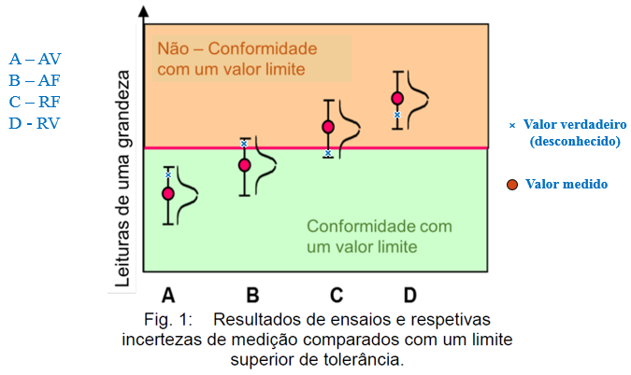
89

Slide 58

90
Para definição de uma regra de decisão saber: conformidade ou a não conformidade com uma especificação?
Com isso, especificar o risco do fornecedor (α) ou do consumidor (β).
Há probabilidades relacionadas a dois tipos de decisões incorretas: uma contra o fornecedor (α) e a outra contra o cliente (β). São as porcentagem de risco.

Slide 59
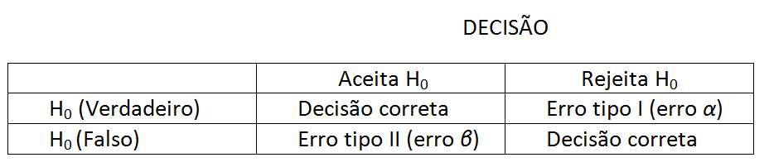
91
Decisões corretas: (1 – α) e (1 – β)
Risco de decisões incorretas: α e β
Erros que podem levar à rejeição falsa e aceitação falsa.

Slide 60
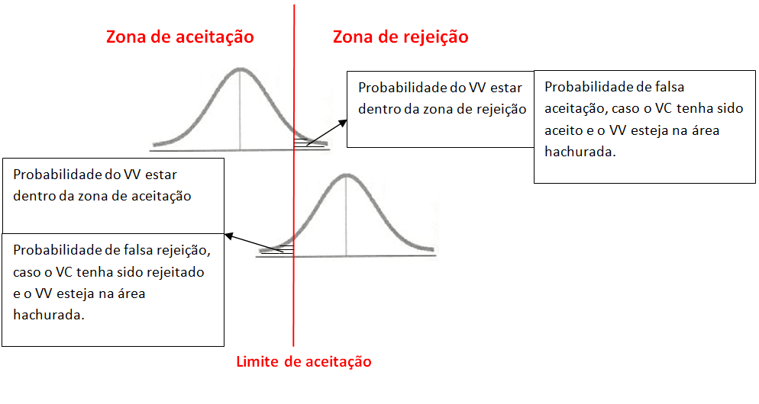
92

Slide 61
93
O procedimento para concretizar a Avaliação da Conformidade pode conter:
Mensurando (Y) e item sujeito ao ensaio / calibração
Resultados (y)
Incerteza combinada “u(y)” e incerteza expandida “U(y)”
Limite de tolerância ou os limites de um intervalo de tolerância
Zona de aceitação, de rejeição e bandas de segurança
regra de decisão

Slide 62
94
Regra de decisão:
Descreve como a incerteza de medição será alocada em relação à aceitação ou rejeição de um produto, de acordo com sua especificação e resultado de medição.
Banda de segurança:
Magnitude da diferença desde o limite de especificação até o limite da zona de fronteira de aceitação ou rejeição.

Slide 63
95
Em geral:
“U” , probabilidade de abrangência de 95% (fator de abrangência, k = 2).
Quanto à regra de decisão:
# a especificação é um intervalo ou um limite (superior ou inferior)?
Por exemplo: (35 ±1) mm ou (35 +1) mm ou (35 -1) mm
# as bandas de segurança são consideradas?
# caso sim, elas reduzem ou ampliam o intervalo de aceitação?

Slide 64

96

Slide 65

Resultado de medição que está sendo avaliado
97
Aqui, o risco associado ao consumidor é minimizado.
Aqui, o risco associado ao fornecedor é minimizado.

Slide 66


98
Banda de segurança para um limite superior da tolerância e segura aceitação definida com uma incerteza expandida de 95 %
Banda de segurança para um limite superior da tolerância e segura rejeição

Slide 67

99
Ex: 50 g ^{+ 5 g}

Slide 68

100

Slide 69

101

Slide 70

102
https://www.baudaeletronica.com.br/diodo-zener-1n4733-5v1-1w.html
Mede-se tensão de ruptura V_{b} de um lote amostral de diodos Zener.
Resultado: -5,47 V, u(v_{b}) = 0,05 V.
Especificação: V_{b} = -5,40 V (limite superior da tensão de ruptura)
Qual a probabilidade de que o diodo cumpra com a especificação?

Slide 71

103
T_{u} = -5,40 V y = -5,47 V u(y) = 0,05 V
z_{p} = [-5,40 – (-5,47)] / 0,05 = 1,40 p_{c} = ɸ(1,40) = 0,92
92 % de probabilidade de que o diodo cumpra com a especificação.
*Não foi definida regra de decisão; isto é a especificação de conformidade.

Slide 72


104
Medição de uma peça:
y = 2,7 mm u(y) = 0,2 mm
LST (ou Tu) = 3,0 mm
(1 - α) = 0,95 (95 %), assumindo erro Tipo I (α) = 0,05 (5 %)

Slide 73

105
Ex: 50 g ^{- 5 g}

Slide 74

106

Slide 75

107
Recipiente submetido a ensaio destrutivo de resistência ao rompimento:
y = 509,7 kPa u(y) = 8,6 kPa T_{L} = 490 kPa

Slide 76


108
y = 0,012 g u(y) = 0,001 g
TL = 0,010 g
(1 - α) = 0,99 (99 %), assumindo erro Tipo I (α) = 0,01 (1 %)
Como 97,7 % é menor do que 99 %, decide-se pela rejeição.

Slide 77

109
Aqui, a zona de aceitação é reduzida.

